Slide 2
香港街邊經常有各式各樣的小食出售，因為種類很多，而且價錢便宜，所以很歡迎。
身為香港人，你們最愛的小食是甚麼呢？你們最熟悉的小食又會是甚麼呢？

Slide 3
教學目的
1.透過感官體驗不同的味道
2.認識描述味道字詞的形、音、義
3.透過描述小食的製作程序學習順序說明的方法
4.掌握句式: ……先……，再……。
……首先……，然後……，最後……。
5.口語表達

Slide 4
你認識這些小食嗎?

Slide 5
煎釀三寶是甚麼 ?

Slide 6
咖哩魚蛋是甚麼味道 ?
咖哩魚蛋圖片

Slide 7
誰吃過雞蛋仔? 感覺怎樣?

Slide 8
猜一猜，砵仔糕是是鹹還是甜的?

Slide 9
格仔餅有甚麼特別呢?

Slide 10
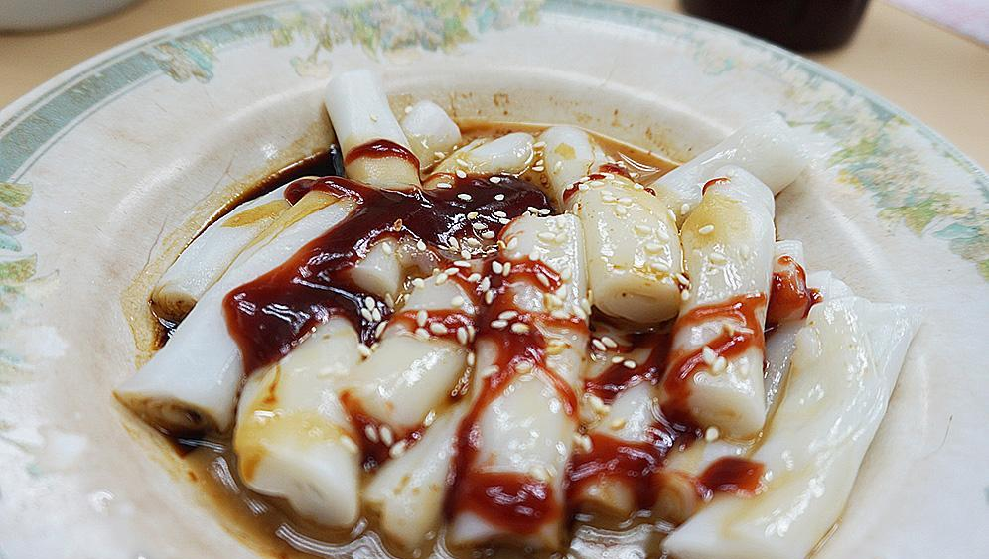
長條狀的腸粉的是怎樣製成的?

Slide 11
這是甚麼 ?

Slide 12
有誰吃過臭豆腐? 有甚麼特別 ?

Slide 13
燒賣是用甚麼材料製成的?

Slide 14
你吃過這種小食嗎?

Slide 15
你喜歡哪些小食?
受歡迎的小食會是甚麼味道的?

Slide 16
五味紛陳
鹹 -
甜 -
酸 -
苦 -
辣 -

Slide 17
美味的小食
我最喜歡吃的小食是雞蛋仔和夾餅。
雞蛋仔是一種很可愛的小食，它是由雞蛋和麵粉造
成的。它的做法是先將蛋漿倒進一個有很多半圓洞的器
具裏，再將兩個器具合起來，然後把器具反轉，放在火
上烘烤，不一會兒，很多個小小的，圓圓的雞蛋仔就烘
好了，還十分可口呢!
夾餅的的製作方法和雞蛋仔差不多。我們還可以在
夾餅上放上花生醬和牛奶，味道又香又甜。
雞蛋仔和夾餅都是很美味的小食。

Slide 18
篇章分析
一、這是一篇 說明文 ，內容共分成 四 段。
二、文步結構
總述:第一段
說明我最喜歡吃雞蛋仔和夾餅
分述:第二段
1.說明製造雞蛋仔的材料
2.說明製造雞蛋仔的方法
分述:第三段
1.說明製造夾餅的方法和雞蛋仔差不多
2.說明夾餅可以添加花生醬和牛奶調味
總述:第四段(總結全文)
說明雞蛋仔和夾餅都是美味食物

Slide 19
認識句式:
先(首先)……，再……，然後……，最後……。
它(雞蛋仔)的做法是先(首先)將蛋漿倒進一個有很多半
圓洞的器具裏，再將兩個器具合起來，然後把器具反轉，
放在火上烘烤，不一會兒(最後)，很多個小小的，圓圓
的雞蛋仔就烘好了。

Slide 20
複習句式
齊聲朗讀其他小食的製造方法，複習句式。

Slide 21
煎釀三寶 三寶主要是茄子、青椒和紅腸，先把魚肉釀進去，再放在鐵 板上煎熟，最後加上豉油和辣椒醬，更是美味。

Slide 22
咖哩魚蛋 先用魚肉和麵粉製成圓球形，再經過油炸，最後放入 咖哩汁一起煮。
咖哩魚蛋圖片

Slide 23
雞蛋仔 先把麵粉漿倒進很多半圓洞狀的模具，再用爐火烤得外脆內軟。

Slide 24
砵仔糕 是先把米漿和白砂糖或黃糖放在小瓦砵內蒸熟，再在表面加入紅豆。

Slide 25
格仔餅 是先把雞蛋、砂糖、麵粉和牛奶混合成麵糊，再放在有格子的 模具烤成，最後塗上牛油、花生醬、砂糖，口味獨特。

Slide 26
腸粉 先把米漿蒸成薄粉皮，然後捲成長條形狀，接著切成小段，最後 加上豉油、辣醬、芝麻、芝麻醬、甜醬等，滑溜又美味。

Slide 27
炒栗子 先把浸透的栗子放進滿載砂子的鐵鍋裏，再不停翻炒至熟透， 最後剝開硬殼，就可以吃到軟稔甜味的栗子。

Slide 28
臭豆腐 把豆腐首先發酵，再經過油炸而製成。 因為臭豆腐的味道濃烈，所以愈來愈少地方出售。

Slide 29
燒賣 首先把魚肉和豬肉造成魚膠，再用雲吞皮包成燒賣形狀，最後放 在蒸籠內蒸熟，吃時加一點辣椒豉油，特別美味。

Slide 30
砂糖夾餅 先把調好的蛋漿倒入鍋中煎熟，再整底起出來，最後切成三角形，內灑滿砂糖和花生碎，入口外脆內軟。

Slide 31
依句式寫句子
1. ……先……，再……。
例:我們先把雞蛋、砂糖、麵粉和牛奶混合成麵糊，再放在有格子的模具烤成，並塗上牛油、花生醬、砂糖。
____________________________________________
2. ……首先……，然後……，最後……。
例:媽媽首先用魚肉和麵粉製成圓球形，然後經過油炸，最後放入咖哩汁一起煮。
___________________________________________
___________________________________________

Slide 32
分組討論 : 我們喜歡吃的小食
名 稱 :
外形特色:
味 道 :

Slide 33
分組口語匯報
我們喜歡的小食是___________________，
它的外形是_________________________，
它的味道___________________________。

